Slide 1

嬗 变 · 辉映
成 为 中华 巴 洛 克
文创产品设计方案
设计成员：徐硕 胡琦

Slide 2




设计内容： 文创产品设计
香薰蜡烛烛台设计
1. 设计灵感来源：
文创产品的设计来
源于巴洛克街区的建筑
立面，对中华巴洛克建
筑装饰进行设计分析与
提炼。

Slide 3
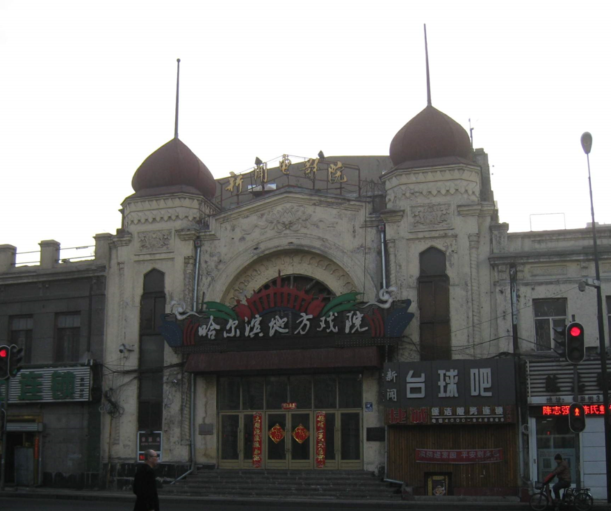
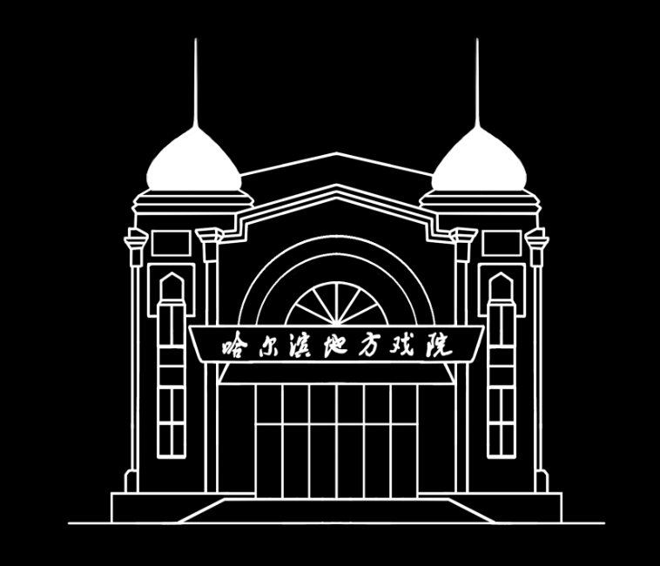
哈尔滨地方戏院
建筑立面草图绘制

Slide 4
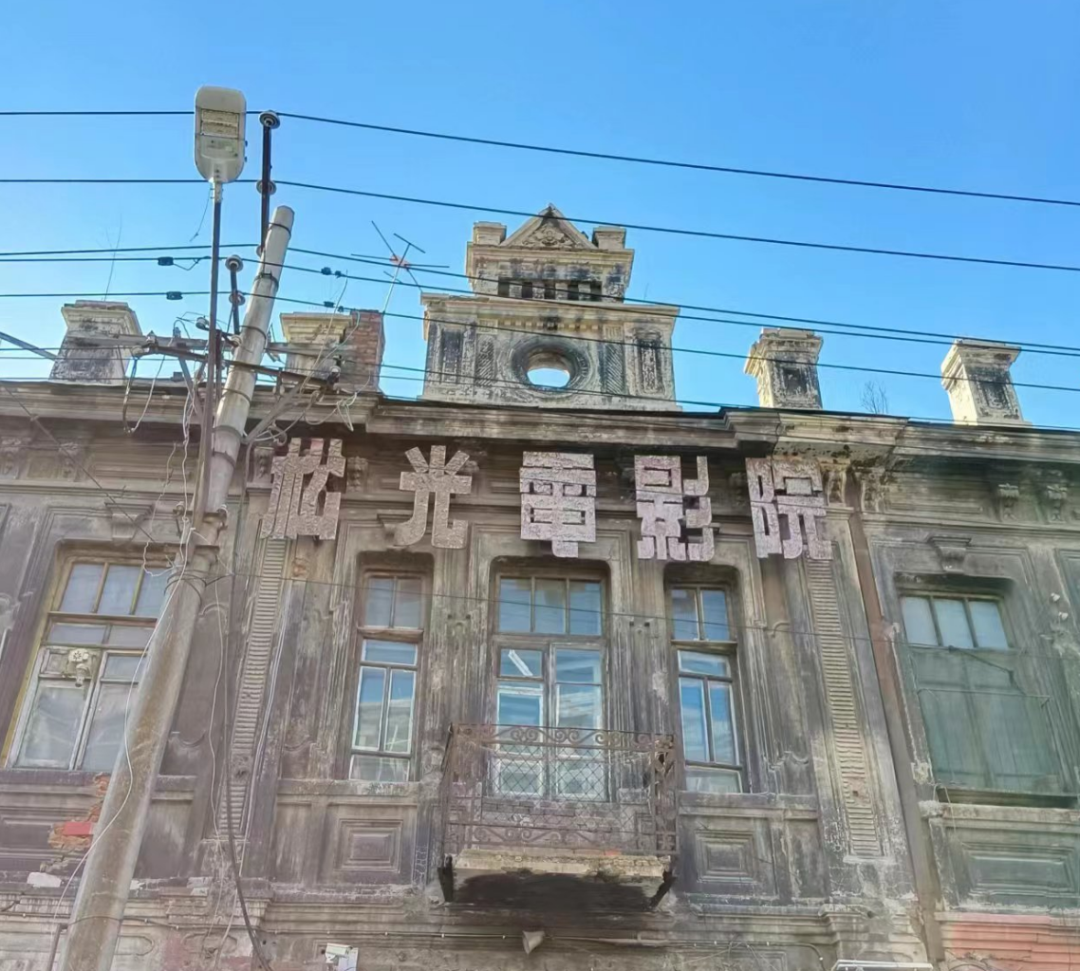

松光电影影院
建筑立面草图绘制

Slide 5
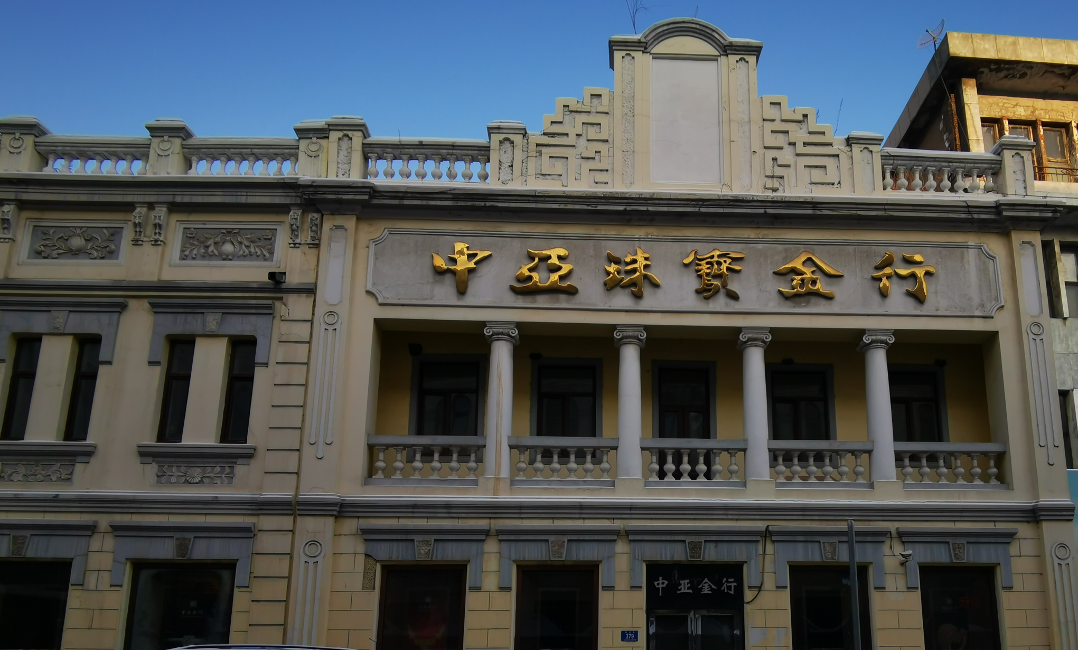

中亚珠宝金行
建筑立面草图绘制

Slide 6
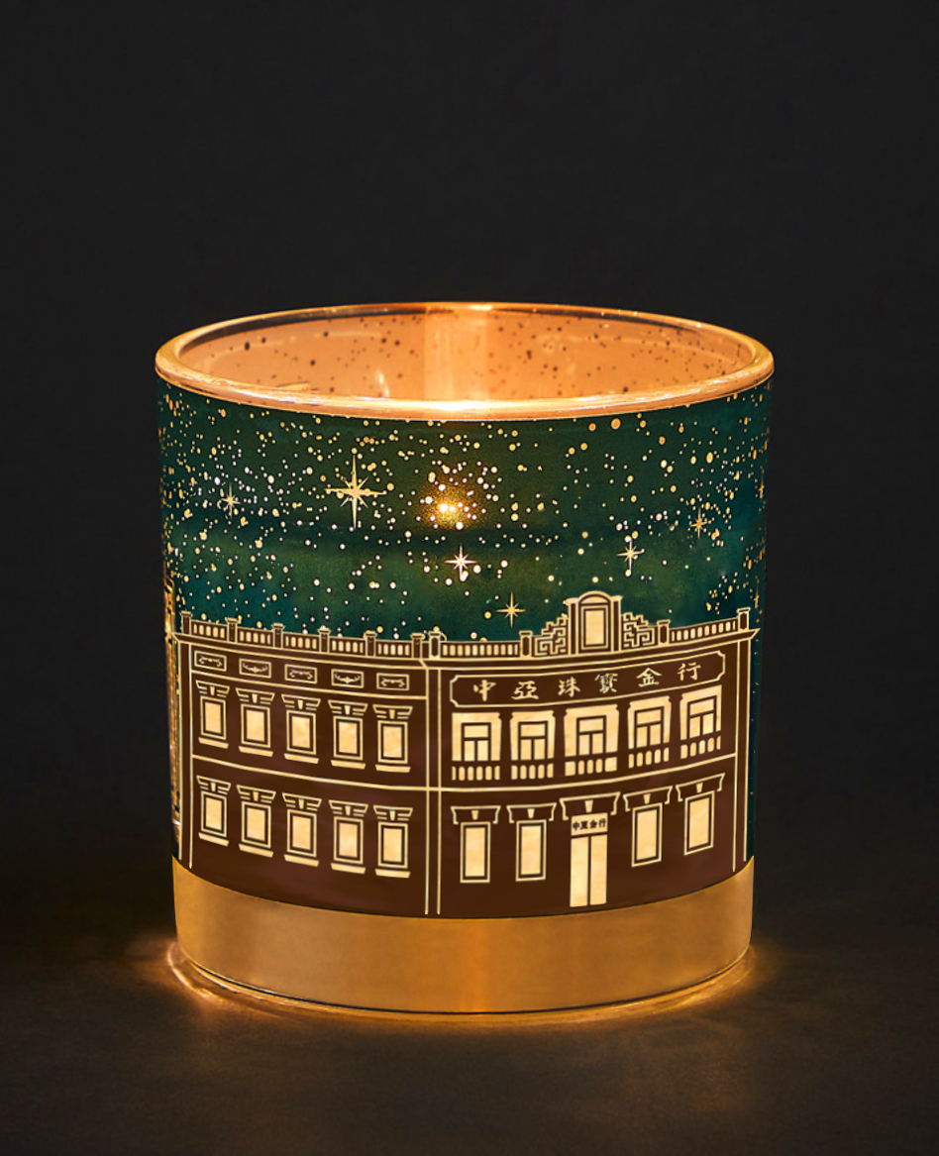
建筑立面应用

Slide 7
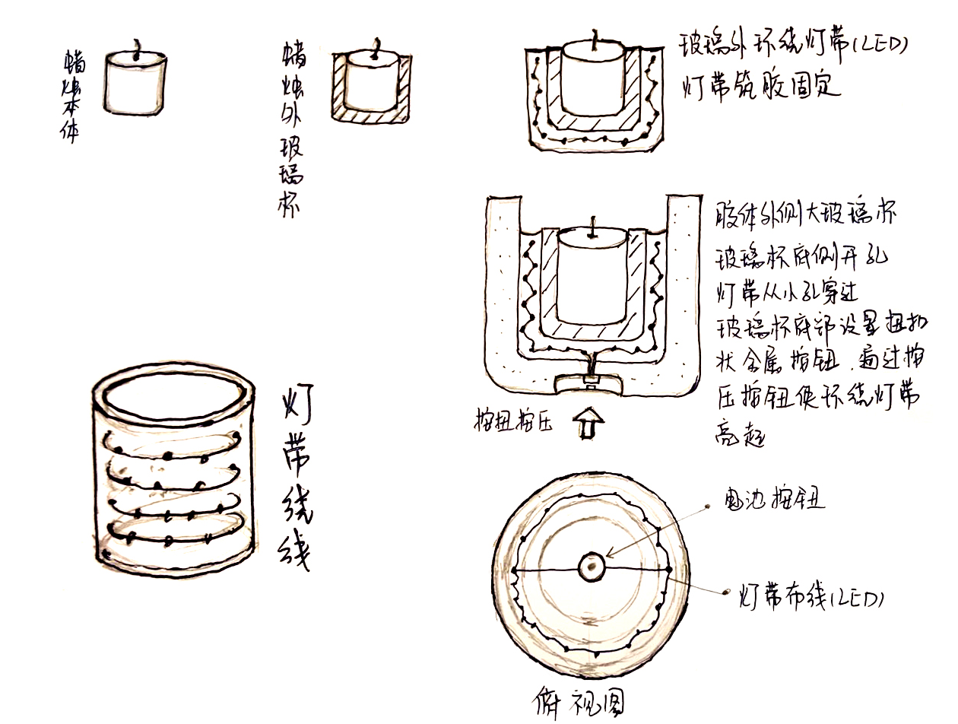
文创产品手绘结构草图

Slide 8
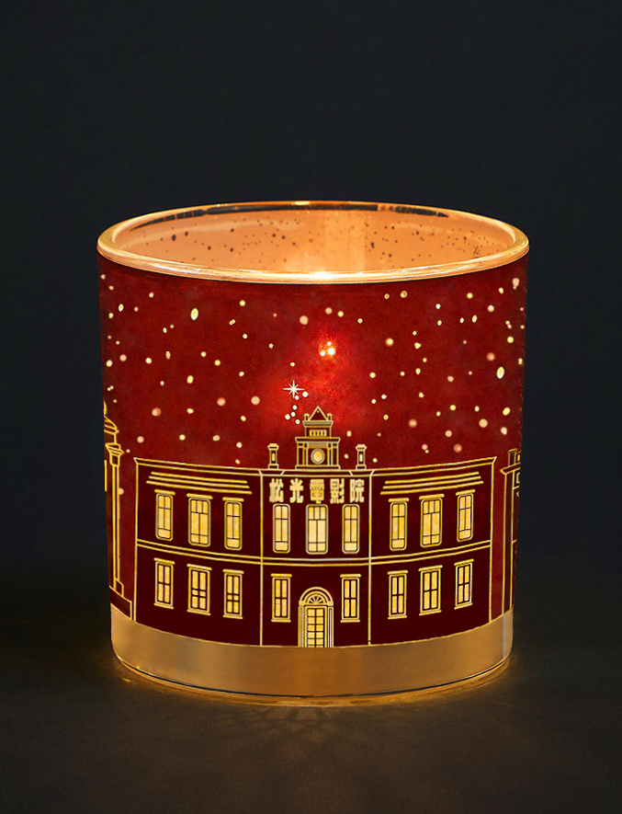
将手绘图喷涂在蜡烛烛台的玻璃杯外壁上，通过喷漆印花的方式，使烛光映衬出巴洛克建筑的剪影。

Slide 9
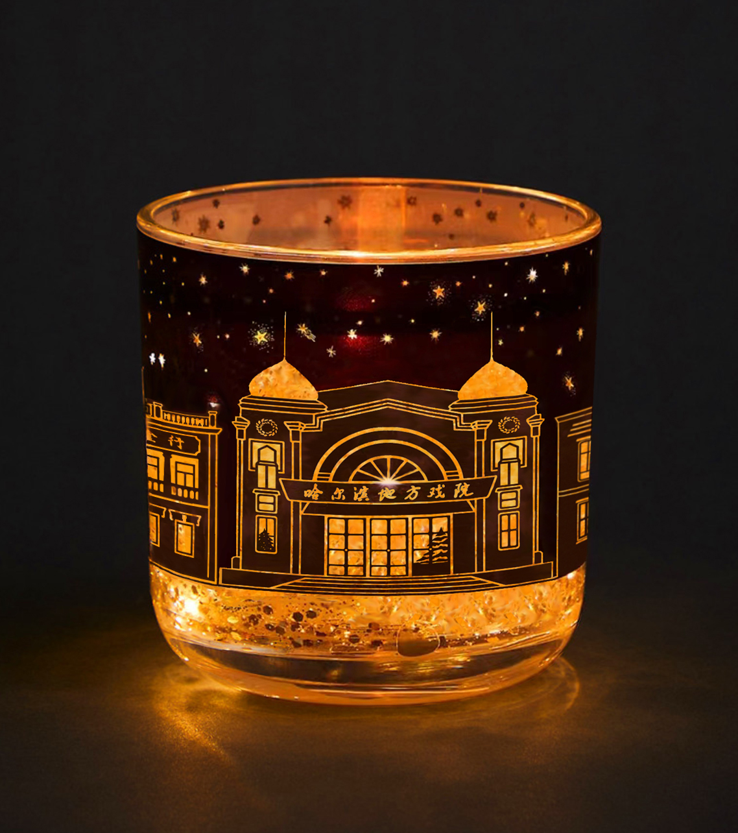
点亮烛光，玻璃烛台上就会映衬出巴洛克建筑和满天繁星，仿佛漫步在冬夜中华巴洛克街道上，星空、路灯和巴洛克建筑中的灯光也被点亮，使中华巴洛克街角的夜晚更有氛围。

Slide 10
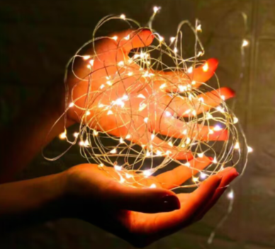
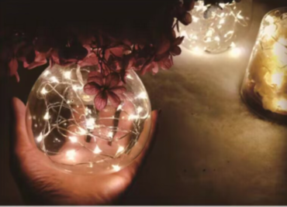
由于蜡烛的烛光亮度有限，可在玻璃烛台的内壁可放置LED小灯，补充烛光。点燃蜡烛后，烛台杯中小LED灯会亮起，产生辉光投影的效果。

Slide 11
蜡烛烛台设计 - 黑色配色方案

Slide 12
蜡烛烛台设计 - 红色配色方案

Slide 13
蜡烛烛台设计 - 绿色配色方案

